Slide 1

פיצוח טקסט וארגון מידע - מבוא
תמי דובי
Notes:
היי, שלום לכולם ברוכים הבאים לסדרת סרטונים בנושא פיצוח טקסט וארגון מידע. שמי תמי דובי אני יועצת ומנחת, סדנאות, ובהחלט ניתן לאמר שיש יחסי אהבה ביני ובין התכנים שאעביר. מקווה שבסיום סדרת הסרטונים גם אתם תלמדו להעריך ולהשתמש בכלים . אז בואו נתחיל....

Slide 2
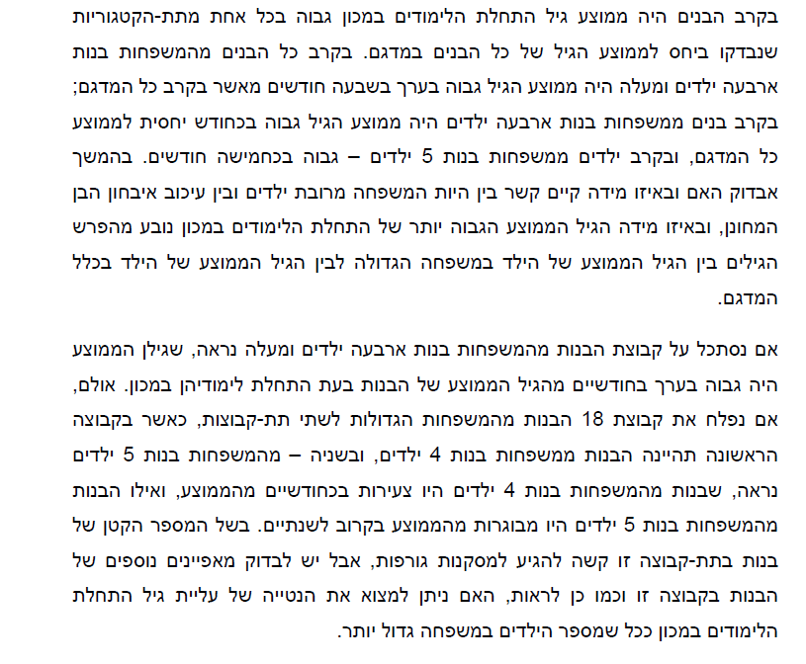
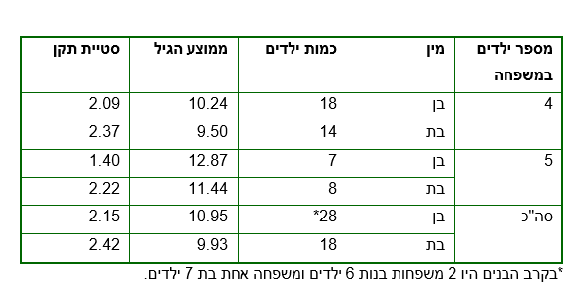
איזה סוג תוכן אתם מעדיפים?
Notes:
באיזה צד הייתם מעוניינים לבחור, בצד הטקסט או בטבלה? אני אישית הייתי מעדיפה את ייצוג הידע הטבלאי

Slide 3

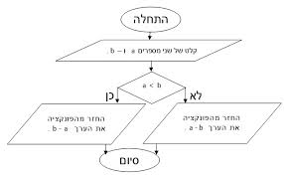
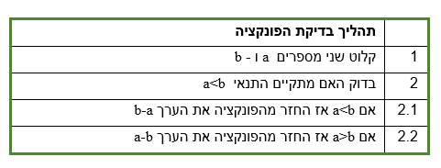
ועכשיו איזה סוג תוכן אתם מעדיפים?
Notes:
וכעת באיזה צד הייתם מעוניינים? בטבלה או בתרשים הזרימה? בדוגמה הזאת, אני חושבת שההעדפה היא לא כל כך ברורה, והבחירה נהיית יותר מורכבת. מדוע אנחנו מעדיפים ייצוג ידע זה או אחר? כיצד יצוגי ידע משפיעים על ההבנה שלנו? אני מקווה כי בסיום סדרת הסרטונים שלנו תוכלו לענות על שאלות אלו.

Slide 4


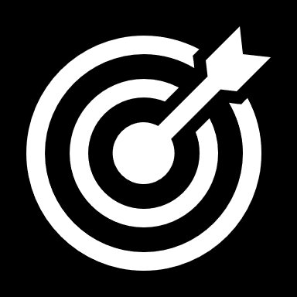
כיצד מפצחים טקסט?
מה הם ייצוגי ידע?
מדוע כדאי להשתמש ביצוגי ידע?
מדוע אנחנו מעדיפים ייצוג ידע זה או אחר?
כיצד נתאים יצוג ידע לטקסט?
להבין טקסט ולדעת להציג אותו באופן מיטבי
Notes:
אז בואו נחדד את המטרה שלנו. המטרה שציינתי כאן מורכבת משני תהליכים מרכזיים, הראשון להבין את התוכן שאותו אנחנו קוראים והתהליך השני הוא לדעת להעביר את התוכן הלאה. [הפעלת הנפשה ] בדרך למימוש המטרה שלנו, אנחנו נענה גם על השאלות המוצגות כאן

Slide 5
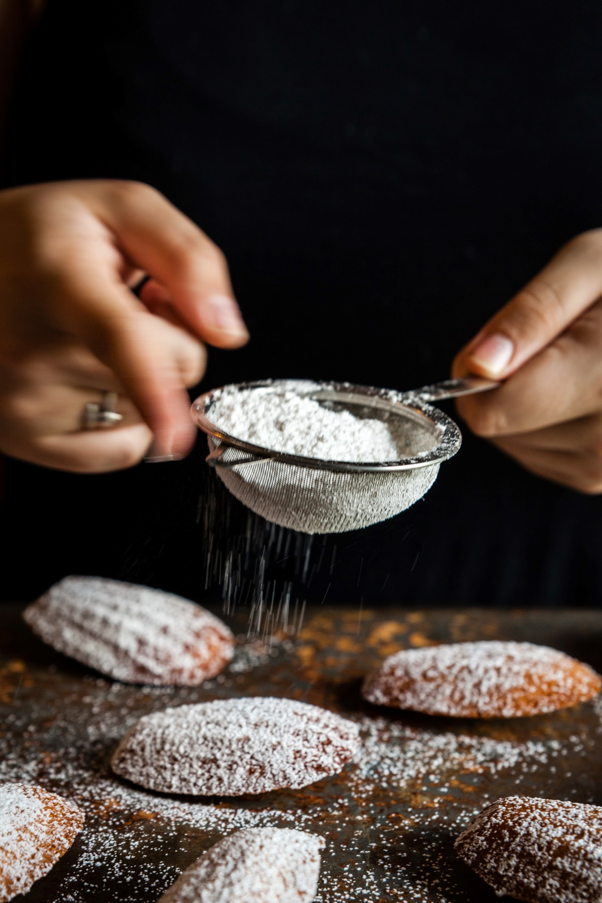
קליטת מידע
Notes:
זוכרים מה היה החלק הראשון של מטרתנו? להבין את הטקסט שאותו אנחנו קוראים. הבנה היא פעילות מחשבתית מורכבת הכוללת מספר שלבים. בשלב הראשון אנחנו צריכים לקלוט את הטקסט, [הפעלת הנפשה ] וכאן המוח שלנו מתעתע בנו ועושה לנו טריקים. בדומה למסננת אנחנו קולטים רק רסיסים מהמידע שנמצא סביבנו. תחשבו האם וכמה קלטתם ממה שאמרתי כאשר התמונה זזה ממקום למקום. אתם מוזמנים לעצור את הסרטון ולחזור מספר שניות אחורה ולבדוק את עצמכם.

Slide 6
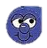
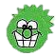

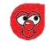
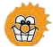
קליטת מידע
עיבוד מידע לידע חדש ויצירת משמעות
ידע חדש | ידע קיים | מידע
Notes:
אחרי שקלטנו את רסיסי המידע, המוח שלנו מעבד אותם לידע חדש. תהליך העיבוד כולל יצירת הקשרים בין המידע החדש לבין הידע הקודם שלנו. מה דעתכם? האם הידע החדש שנוצר אצלכם זהה לזה של החברים שלכם לכיתה? [הפעלת הנפשה ] ניתן להסביר את התהליך באופן הכי בסיסי בשימוש מעולם התוכן של צבעים. צבע צהוב הוא המידע החדש, כשהוא בא במגע עם האיש שהידע הקיים שלו מיוצג בצבע כחול, הידע החדש שייווצר יהיה ירוק. לעומת זאת, כשאותו מידע בדיוק, אותו צבע צהוב יבוא במגע עם האיש שהידע הקיים שלו מיוצג בצבע אדום, הידע החדש שיווצר יהיה כתום.

Slide 7
רקע וידע מוקדם
טקסט
הבנת הנקרא
הבנת הנקרא כוללת את ידיעותיו של האדם על העולם, שעשויות להיות עם הטיה תרבותית
(Adams and Collins 1979, Rumelhart 1980)
Notes:
לכל אדם יש מאגר ידע אינדיבידואלי שנבנה עם השנים על בסיס חוויותיו האישיות, תרבותו, משפחתו ועוד. השוני במאגרי הידע האנושיים גורם לכך שהבנת טקסט אינה זהה בין אדם לאדם. הבנת הנקרא, אם כן, היא שילוב של פיצוח טקסט שהוא מידע חדש עבורנו, בשילוב תהליך עם עיבוד ידע קיים שלנו שנצבר עם השנים. נקודה נוספת חשובה היא שכאשר אנחנו משתמשים בידע קודם, וברקע שלנו אנחנו מפעילים באופן בלתי מודע הטיות כלפי ידע חדש. הטיות יכולות להיות קשורות לתרבות, לאמונות או לחוויה שעברנו, בחומרי הלמידה תראו קישור לקודקס של סוגי הטיות שונים אשר יכולים להשפיע על אופן קליטת מידע חדש. ממליצה להסתכל על הקודקס ולגלות באיזה הטיות אתם נתקלתם בעבר, אפילו באופן בלתי מודע.
חשוב להבין שהאתגר שלנו בניהול ידע הוא כפול, גם להבין טקסט שנכתב על ידי אחרים וגם להעביר את ההבנה הזאת, את הידע לאחרים כך שהם יקלטו ויבינו אותו.
עכשיו נעבור לרכיב הטקסט בהבנת הנקרא ונראה שיטות שיסייעו לנו לפצח את הטקסט.

Slide 8
סוגי פסקאות
משפט המפתח מציג עובדה, המשפטים התומכים מסבירים את הרעיון המרכזי
פיסקת הסבר
משפט המפתח מביע כלל כלשהו ומשפטים תומכים המדגימים כלל זה
פסקת הדגמה
משפט המפתח מציג דעה ומשפטים תומכים המחזקים את הדעה
פסקת הנמקה
הפסקה מכילה ניגוד והשוואה בין דעות שונות
פסקת עימות
משפט המפתח מציג ביטוי מכליל והמשפטים התומכים מפרטים ביטוי זה
פסקת פירוט
Notes:
מסתבר שהמוח שלנו אוהב מבנים ודפוסים, וכאשר אנו קוראים טקסט, אנחנו באופן בלתי מודע מחפשים מבנים שאנחנו מכירים. אם נהפוך את החיפוש של מבני טקסט לפעילות מודעת נוכל לפצח את הטקסט ביתר קלות. ולכן במהלך קריאה אנחנו צריכים להיות מודעים למבנים שנמצאים בטקסט שלפנינו. כפי שאתם יכולים לראות יש כאן דוגמה לסוגי פסקאות מרכזיים שאיתור שלהם בתוך הטקסט יכול לעזור לנו בפיצוחו ובהבנתו.

Slide 9

מילות מפתח
כותרות
מילות קישור
Detective Investigates with Magnification
Notes:
לפעמים זה לא פשוט לאתר מבנים בטקסט, לצורך כך יש לנו מספר כלים שיכולים לסייע לנו בינהן, שאתם אמורים להכיר מתחום העברית והלשון שלמדתם בעבר:
מילות מפתח – מילה / ביטוי שחוזר פעמים רבות בטקסט והוא מסייע באיתור הנושא המרכזי בטקסט

Slide 10

מילות מפתח
כותרות
מילות קישור
Detective Investigates with Magnification
Notes:
כותרות –ישנם סוגים מגוונים לכותרות העשויים לרמוז לנו על כוונת הכותב למשל [הפעלת הנפשה ] כותרת המציגה עובדה, או [הפעלת הנפשה ] כותרת המציגה דעה
בעזרת מילות קישור ניתן לאתר את הקשר הלוגי שמובע בטקסט. כך למשל כאשר מופיעה המילה "אם" אנחנו יודעים כי לאחריה תבוא התניה והתוצאה של אותה התניה שכנראה תתחיל במילה "אז" . מילות קישור יכולות להופיעה בין פסקאות, בין משפטים וגם בתוך משפט.

Slide 11

משימה
מהו סוג הפסקה שלפניכם?
כיצד קבעתם את סוג הפסקה?
האם הכותרת עזרה בקביעת סוג הפסקה? אילו מילות קישור השפיעו על הבנתכם?
האם, לדעת הכותב, האדם ופעילותו אחראים בלעדיים להתחממות כדור הארץ?
מתחמם אבל,
נכון, כדור הארץ מתחמם. מגוון מדידות בלתי-תלויות, במגוון שיטות, מראות שהטמפרטורה הממוצעת של כדור-הארץ עולה בהדרגה, החל בערך משנת 1880. השאלה היא כמובן - מה הגורם לעלייה? חסון ורינת קובעים ללא סייגים כי האדם ופעילותו, באמצעות פליטת פחמן דו חמצני (CO2) לאטמוספירה, הוא הגורם לעלייה. CO2 הוא גז-חממה וזו עובדה ידועה. נכונה גם העובדה שהאדם פולט CO2 לאטמוספירה בצורה מהירה. ומכאן שהאשמה היא ב-CO2 אולם לא ראוי לנהוג בחופזה במקרה זה. הטמפרטורה של כדור הארץ היא עניין מסובך, המושפע מכמות אדירה של גורמים, שריכוז ה-CO2 הוא רק אחד מהם –
ומידת השפעתו אינה ידועה מספיק.
מתוך: "משבר אקלים? אל תמהרו להאמין ל"הוכחות" (עיתון הארץ 20.8.19 יונתן דובי)
https://www.haaretz.co.il/nature/1.7695575 * גילוי נאות: יונתן דובי הוא קרוב משפחה אך המאמר נבחר בשל הרלבנטיות ללמידה
Notes:
בסרטון הנוכחי רעננו את הדרכים בהם ניתן להבין תוכן טקסטואלי, בשיעורים הבאים נעסוק בהצגת הטקסט באופן המיטבי ע"י שימוש ביצוגי ידע. לסיכום אבקש כי תבצעו את המשימה שלפניכם. חומרי המשימה זמינים בנוסף בחומרי העזר של הקורס. מקווה שהחכמתם ונהניתם, נתראה בסרטון הבא😊

